Slide 1
Република Франция
Подготвил: Петко Дапчев 8в клас

Slide 2
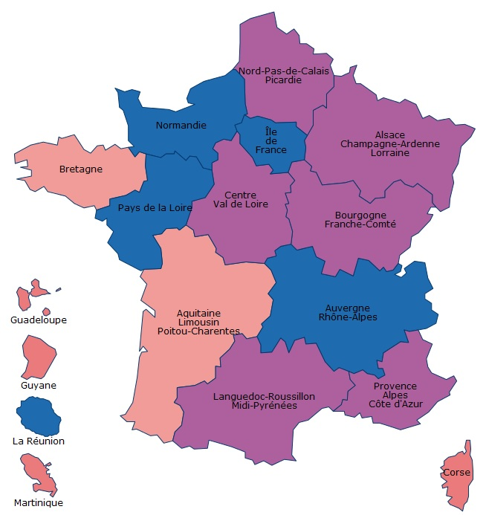
Франция е разделена на 18 региона, които от своя страна са подразделени на 101 департамента. Департаментите са номерирани според подредбата им по азбучен ред.

Slide 3
Граници на Франция
Тя граничи с Монако, Андора, Германия, Испания, Италия, Белгия, Люксембург и Швейцария, а благодарение на на задморските си територии има сухоземни граници с Холандия, Бразилия и Суринам.
От Великобритания я отделя тесният проток Ла Манш, под който през тунел е прокарана скоростна железопътна връзка.

Slide 4
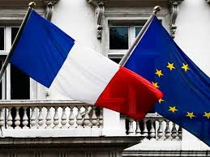
Тя е една от държавите основателки на Европейския Съюз. Наред с:
Белгия
Франция
Западна Германия
Италия
Люксембург
Нидерландия

Slide 5


Знаме и Герб на Франция:

Slide 6
Населението в Франция се очаква да се увеличава
Тя е втората най-населена държава в ЕС
Година : | Население:
2015 | 66 380 000
2020 | 67 658 000
2030 | 70 396 000
2040 | 72 767 000
2050 | 74 297 000
2060 | 75 599 000
2070 | 77 109 000

Slide 7
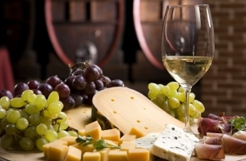

Франция е на пета позиция за най-силна икономика в света!
Франция заема водещо място в Европа по производството на пшеница, мляко, месо, картофи, захарно цвекло и грозде, от което се прави висококачествено вино.
Световноизвестни са френските мебели, порцеланови, бижутерийни и парфюмерийни изделия. Развито е производството на автомобили на самолети, ракети, кораби.

Slide 8
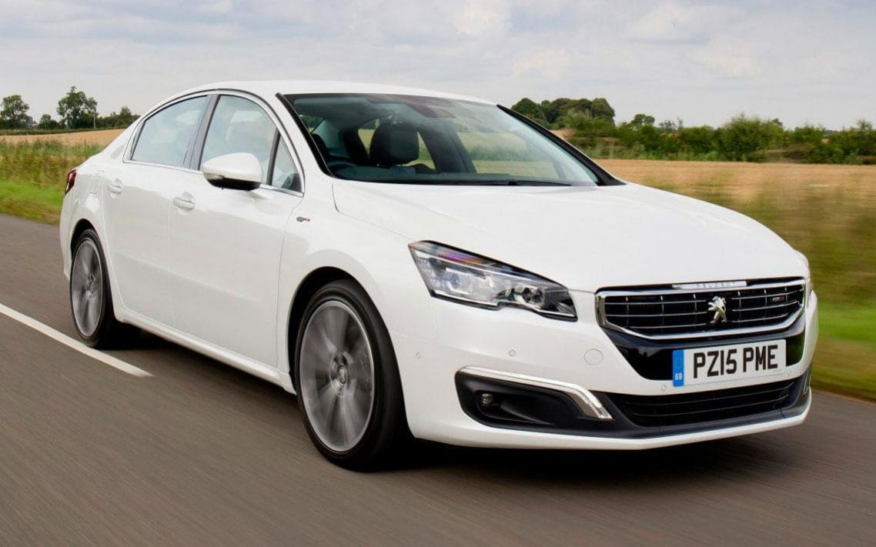
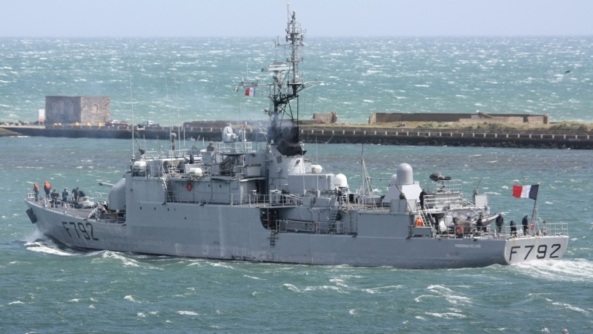
Развито е производството на автомобили на самолети, ракети, кораби.
Световно известната марка кола Peugeot са именно френски.
Освен автомобили те изнасят и кораби по цял свят.

Slide 9
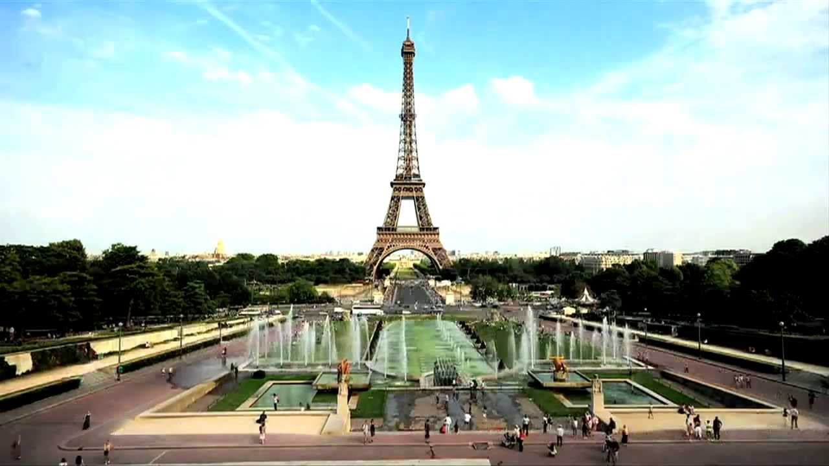
Туризма е много добре развит. Като хора от цял свят посещават Франция, за да видят Айфеловата кула

Slide 10
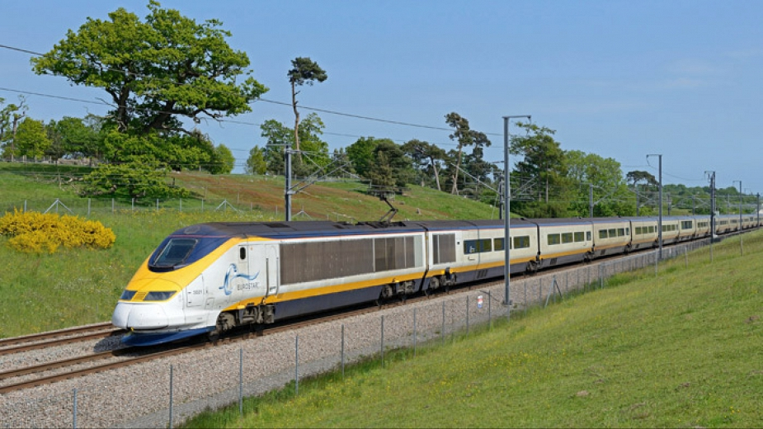
Но, за да бъде успешен туризма на някоя държава тя трябва да има и добър транспорт,точно като Франция.

Slide 11
Благодаря за вниманието! Надявам се да ви е харесало.

